Slide 1
5장 람다로 프로그래밍
김기표

Slide 2

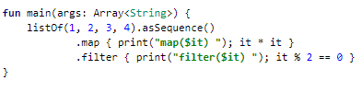
지연 계산(lazy) 컬렉션 연산
map, filter -> 각각의 함수는 List를 반환
아래의 코드는 결국 리스트 2번 생성, 반환
그럼 비효율적이다
시퀀스를 사용하자.
-> 필요한 시점에 계산함
-> 차례로 이터레이션 밖에 할 수 없음 -> 다른 메소드가 필요하면 컬렉션으로 바꿔야함

Slide 3
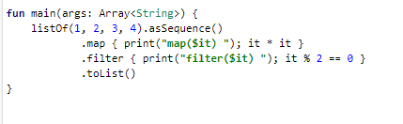
시퀀스 연산 실행 : 중간 연산과 최종 연산
시퀀스는 중간, 최종 연산으로 나뉜다.
중간연산 : 다른 시퀀스를 반환
최종 연산 : 결과를 반환 (결과 : 시퀀스로부터 일련의 계산을 수행한 뒤 얻는 원소, 숫자, 객체.. 등)
최종 연산이 없다면 중간 연산은
실행되지 않음!!
toList()가 없으면 아무일도 안일어남

Slide 4
시퀀스 연산 실행 : 중간 연산과 최종 연산
호출순서 유의
컬렉션의 map, filter는
map 다하고 -> filter 다함
시퀀스에선
각 원소별로 순차 진행
1 – map – filter
2 – map – filter ..
그래서.. 순서대로 하다가 결과가 얻어지면 그이후 원소는 적용 안됨
(효율성을 잘 생각해서 호출하자)

Slide 5
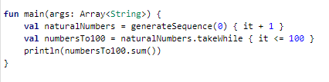
시퀀스 만들기
asSequence() : collections -> sequence
generateSequence() : sequence만들기
generateSequence(첫번쨰 원소){다음 원소 계산식}
it<=100에서 it가 100이면 한번 더 해서
101을 만드는 줄 앙랐는데
그러지는 않네

Slide 6

자바 함수형 인터페이스 사용
함수형 인터페이스 혹은 SAM 인터페이스
-> 인터페이스에 추상메소드가 단 하나만 있는 것.
코틀린은 java 함수형 인터페이스를 람다로 넘기게 해줌

Slide 7



자바 메소드에 람다를 인자로 전달
무명 객체는 호출될 때 마다 새로운 객체가 생성됨;;
이렇게하면 딱 한개만 만들어짐!
외부 변수를 포획하면 계속 같은 객체를 쓸 수 없삼.. -> 매번 새로운 인스턴스 생성

Slide 8
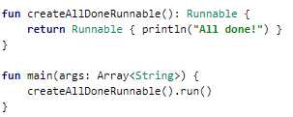
SAM 생성자 : 람다를 함수형 인터페이스로 명시적으로 변경
앞선 예들처럼 자동변환 안되면 ?
ex : 함수형 인터페이스에 인스턴스를 반환하는 메소드가 있으면 람다를 반환?? 불가!
SAM 생성자로 람다를 감싸야함
SAM 생성자 : 인터페이스의 추상 메소드 본문 == 람다 를 받아서 그 인터페이스 클래스 인스턴스를 반환함.

Slide 9
SAM 생성자 : 람다를 함수형 인터페이스로 명시적으로 변경
주의 : 람다에는 함수형 인스턴스를 참조할 수 있는 this 키워드가 없따
만약 자신의 인스턴스 참조 해야한다면 람다를 쓸 수 없슴
무명객체 쓰거나.. 새 객체 생성하삼

Slide 10
수신 객체 지정 람다 : with, apply
수신 객체를 지정하지 않고 람다의 본문 안에서 다른 객체의 메소드를 호출할 수 있게 하는 것이다... 십사기;;;

Slide 11

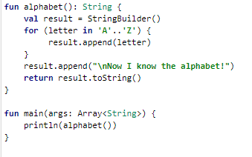
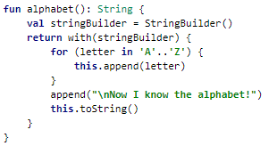
수신 객체 지정 람다 : with
with(객체, 람다) -> 람다가 해당 객체 내부인척 가능!
this도 있따
with(클래스){ } 로도 쓸 수 잇쥐..
수신객체의 외부클래스와 함수명 겹치면..! 위와같이 쓰자.

Slide 12
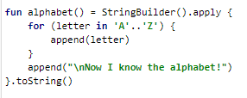
수신 객체 지정 람다 : apply
with와 거의같으나.. 수신 객체를 반환함
(with는 람다 최종식을 반환)
StringBuilder().apply 는 StringBuilder를 반환함
-> 람다 밖에서 toString() 을 썻자늠

